Slide 1

射频接收机 与复数滤波器设计
李坤林 1.5/2.0

Slide 2
射频收发器（RF Transceiver）是任意两电子设备之间实现无线通信必须的基本电路，也是近年来模拟电路发展最快的领域之一。射频收发器的基本功能是实现载波频率的变换，其包含接收和发送两个模块， 而发射机相对于接收机要简单一些，因此我们着重讨论接收机的体系结构。 从大的方面来说，射频接收机可以分为两大类，即单通道体系结构与双通道体系结构。单通道接收机由于输出频率较高、镜频干扰较大等因素，并非当下的主流；双通道体系结构以其较低的信号频率以及良好的镜频抑制，得到了广泛应用。
射频收发机的背景

Slide 3
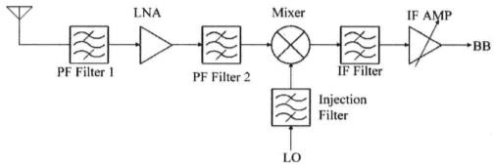
典型的无线接收机由天线、射频滤波器、低噪声放大器、混频器、本振信号源、中频滤波器和中频放大器等部分组成。
以零中频接收机为例进行系统级仿真

Slide 4
系统级工作
接收机频带选择性仿真
接收机信道选择性仿真
接收机下变频仿真
接收机预算增益仿真（待完成）
接收机信号瞬态分析（待完成）

Slide 5
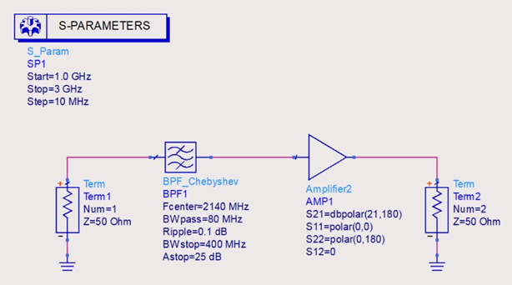
系统级——接收机频带选择性仿真

Slide 6
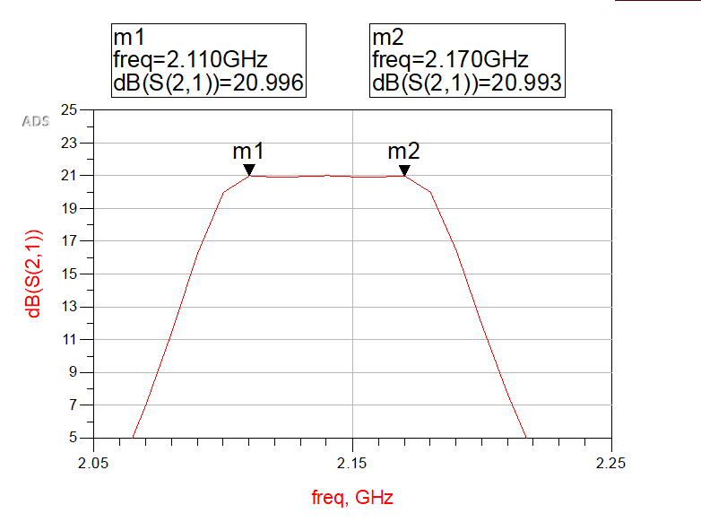
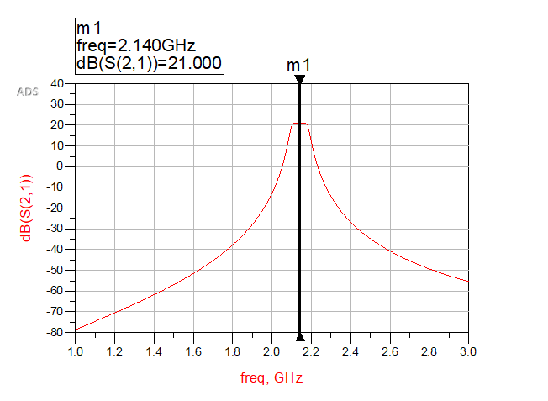
系统级——接收机频带选择性仿真
在滤波器中心频率（2.14GHz）处，增益为 21dB，接收带宽为 6MHz，与 WCDMA 系统对移动终端下行链路要求符合。

Slide 7
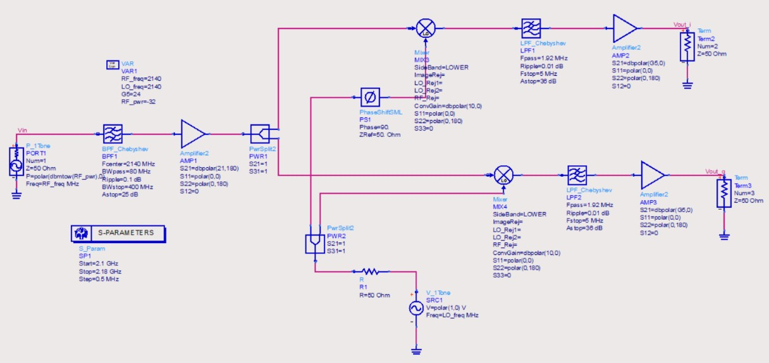
系统级——接收机信道选择性仿真

Slide 8
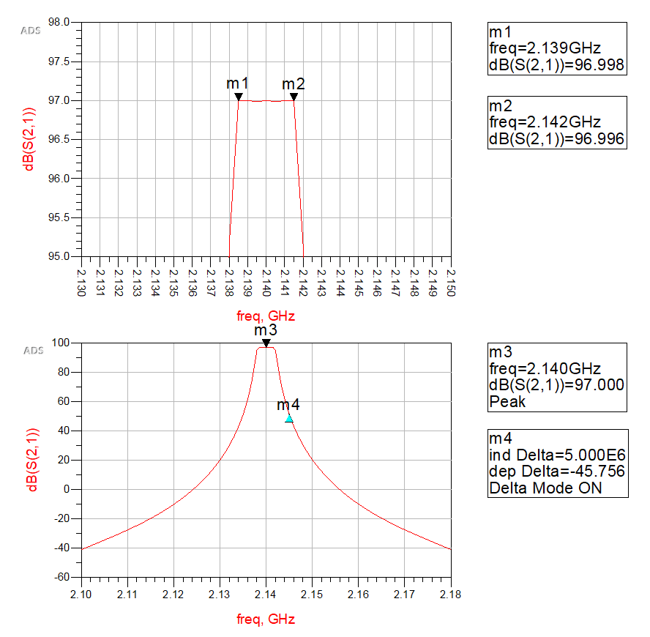
系统级——接收机信道选择性仿真
在射频信号中心频率 2.140GHz 处增益为 97dB，达到系统最大增益；邻道抑制达到 45dB，抑制效果较好。
由图可以看出，通频带宽约为 3MHz，一般接收的信息都集中在离中心频率 2MHz 范围内，因此不会导致信号产生较大的失真。

Slide 9
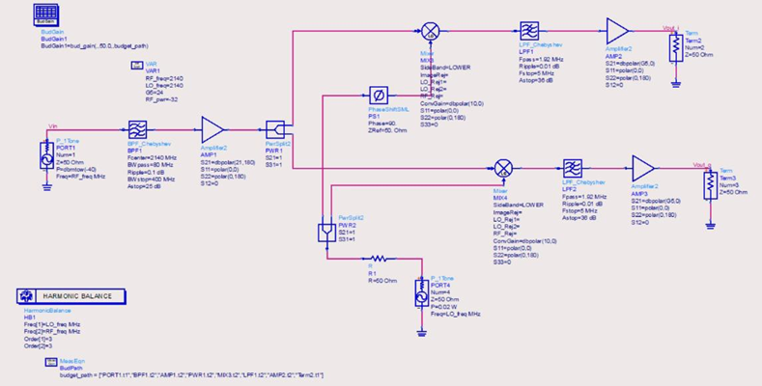
系统级——接收机下变频仿真

Slide 10
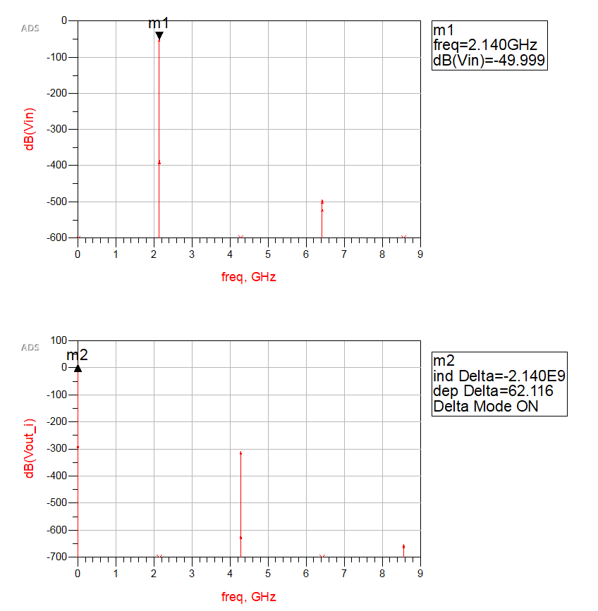
系统级——接收机信道选择性仿真
2.14GHz 的射频信号搬移到了零中频，在此过程中产生了约 13dB 或者23db的增益。

Slide 11
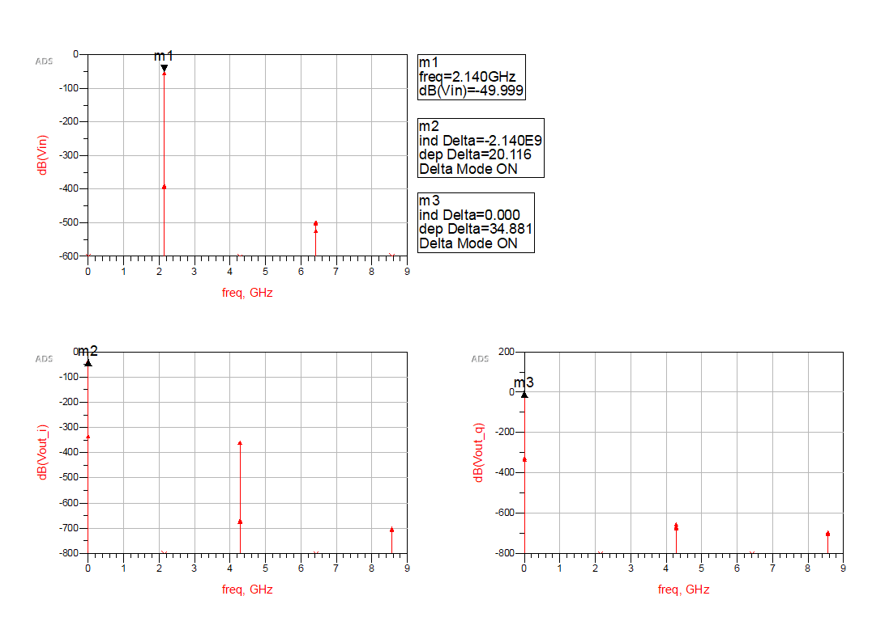

Slide 12
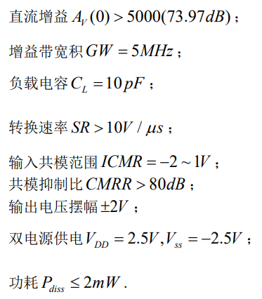
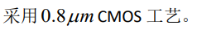
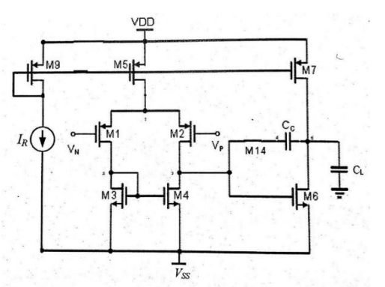
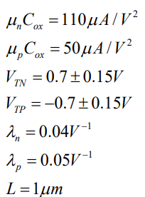
电路级仿真设计——1.0二级运放设计

Slide 13
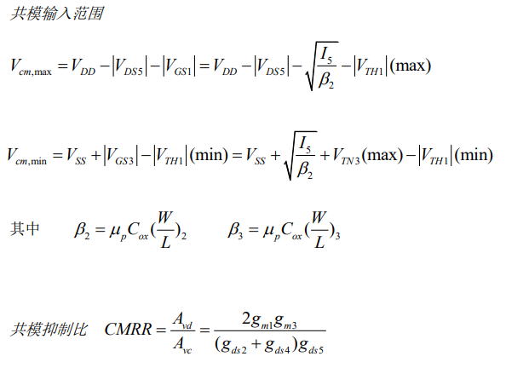
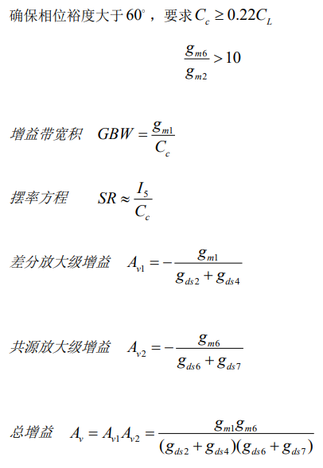

Slide 14
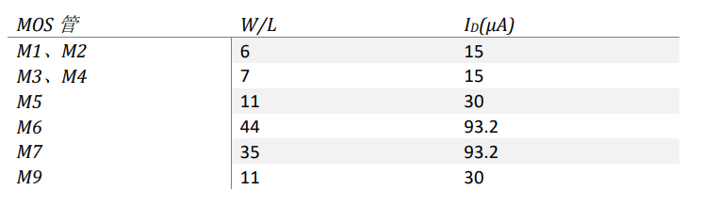
手工设定期间的初始参数

Slide 15
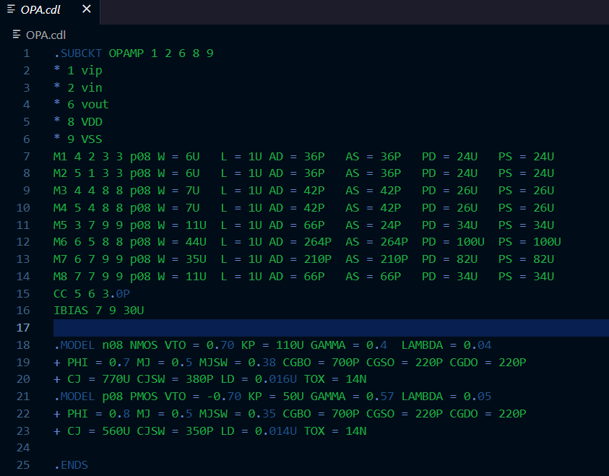
1.0Hspice仿真

Slide 16
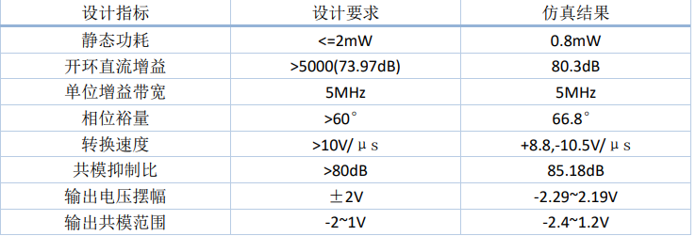

Slide 17
OTA设计与仿真
跨导放大器（OTA）是一种将输入差分电压转换为输出电流的放大器，因而它是一种压控电流源。跨导放大器通常会有一个额外的电流输入端，用以控制放大器的跨导。OTA 本身是开环工作，其高阻的差分输入级、可配合负反馈回路进行工作的特性，使得跨导放大器类似于常规运算放大器。
在实际应用中，我们选用带源退化电阻的差分对跨导结构作为 OTA 的主要部分。由于其输出共模电压不稳定，因此需要搭配共模反馈电路一同使用。

Slide 18
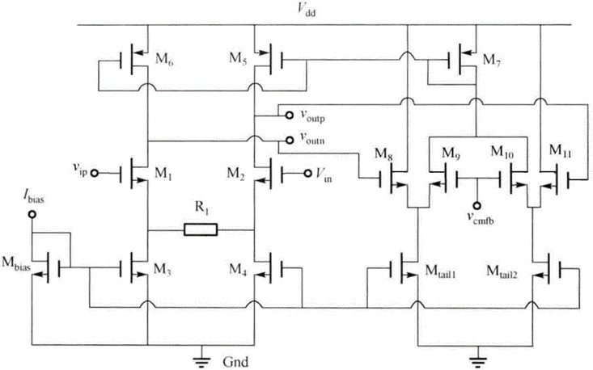
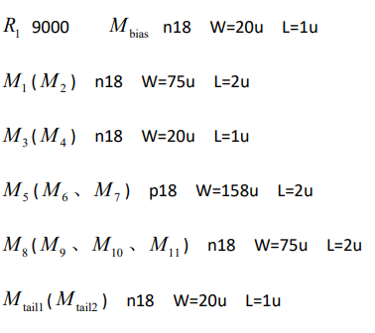
查阅研究参考书得指标要求：

Slide 19
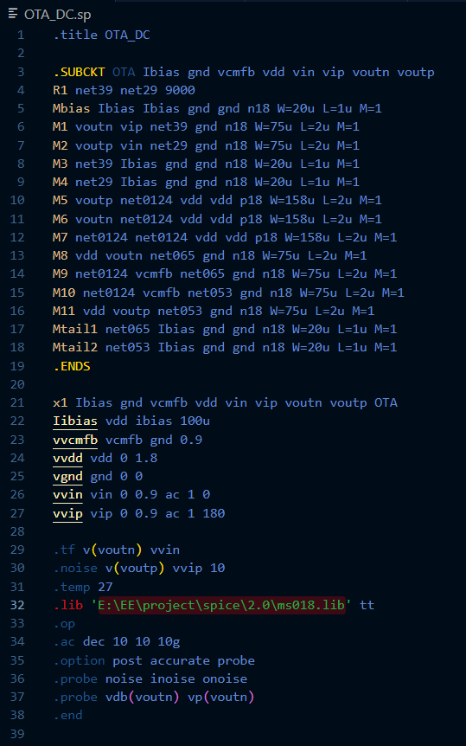
OTA仿真

Slide 20
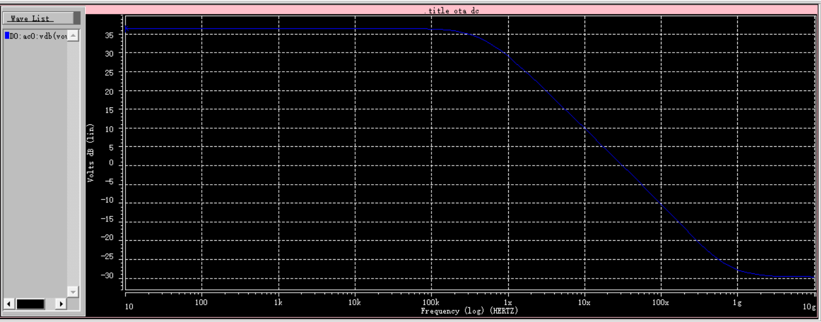

Slide 21
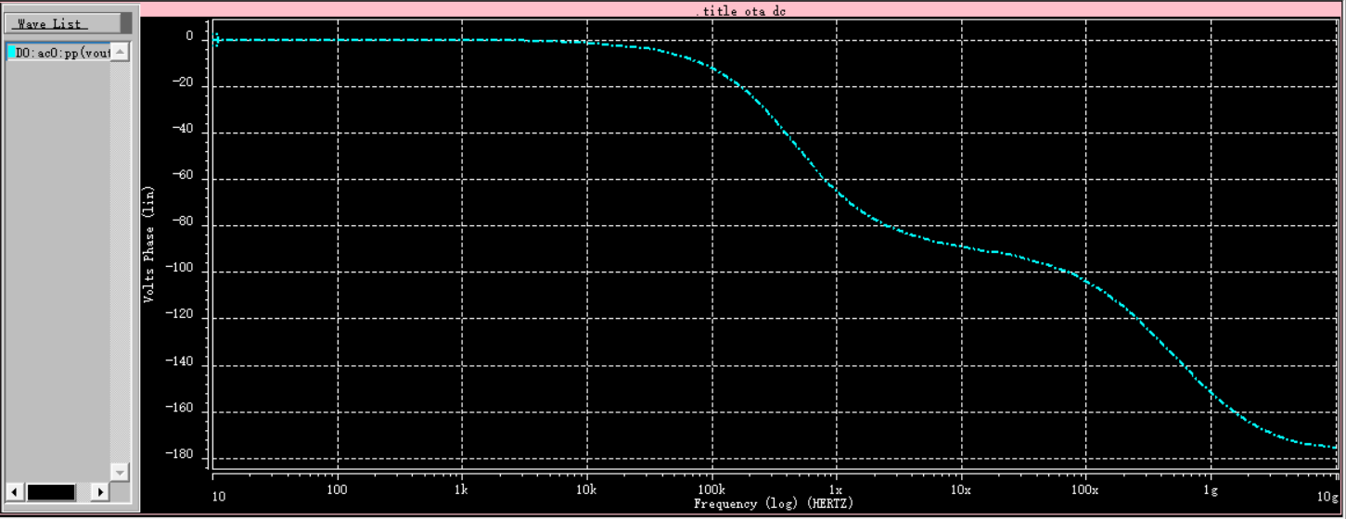

Slide 22
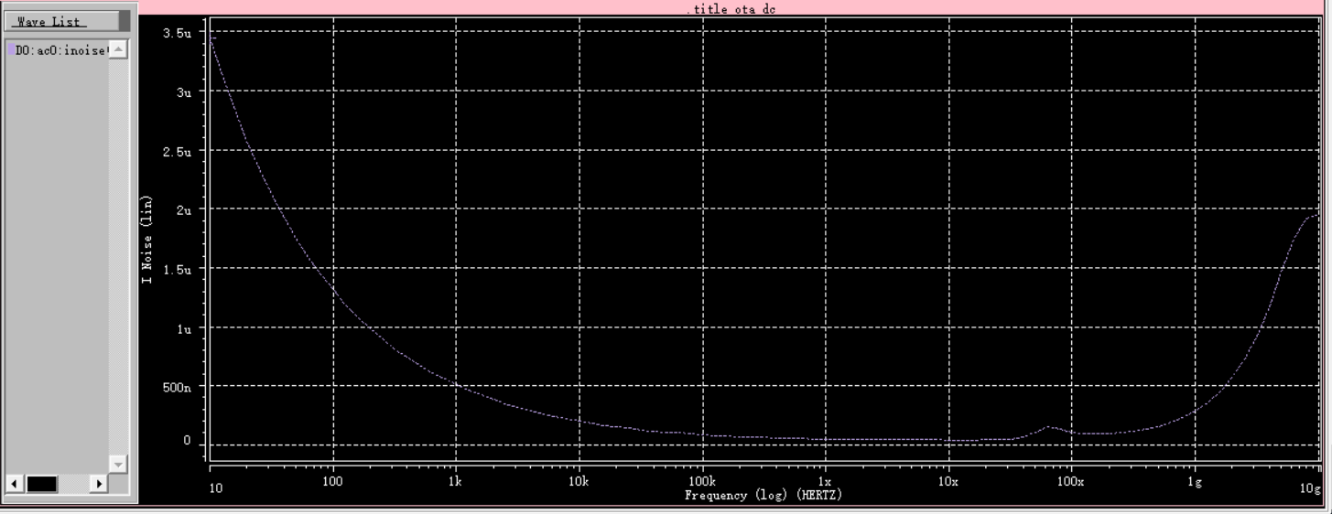
OTA 的单位增益带宽约为 32Mz，通带内增益为 36dB，相位裕度为约为 87°

Slide 23
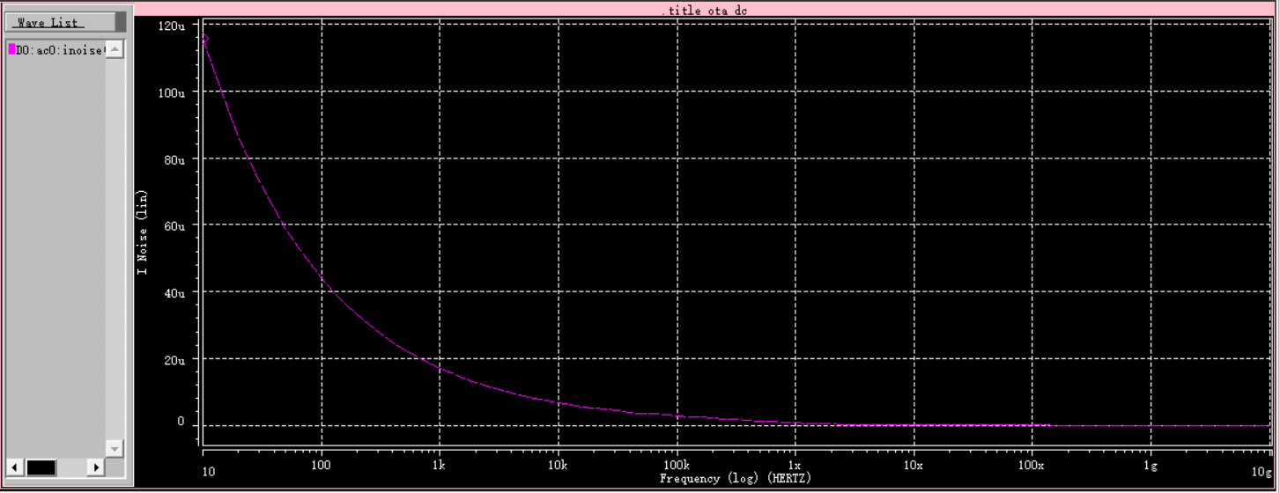
滤波器的中心频率6MHz左右，输出噪声约为104nV/Hz，等效输入噪声约为42nV/Hz，对输出结果干扰较小

Slide 24
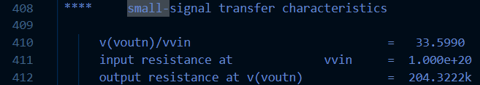
OTA 单边增益约为 33.6dB，输入阻抗为 1e20，输出阻抗 204.32k。

Slide 25
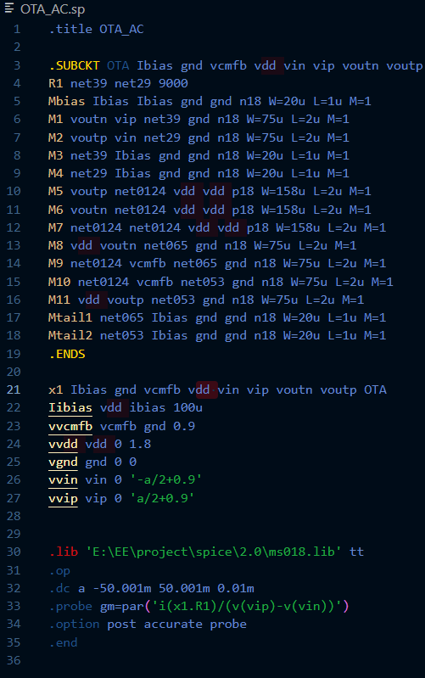
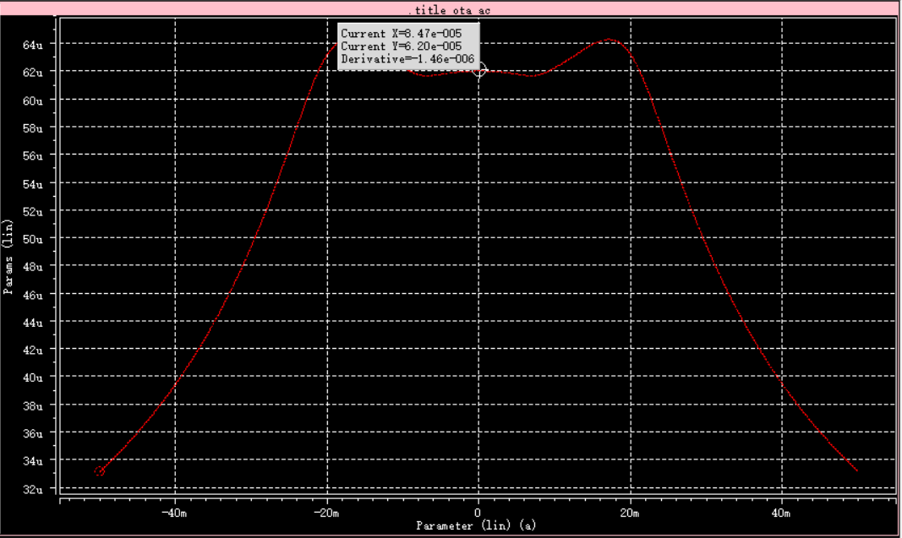
直流仿真

Slide 26
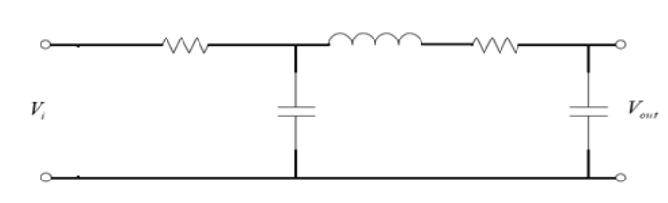
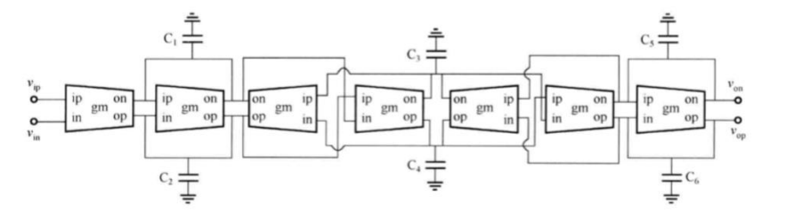
基于OTA的滤波器

Slide 27
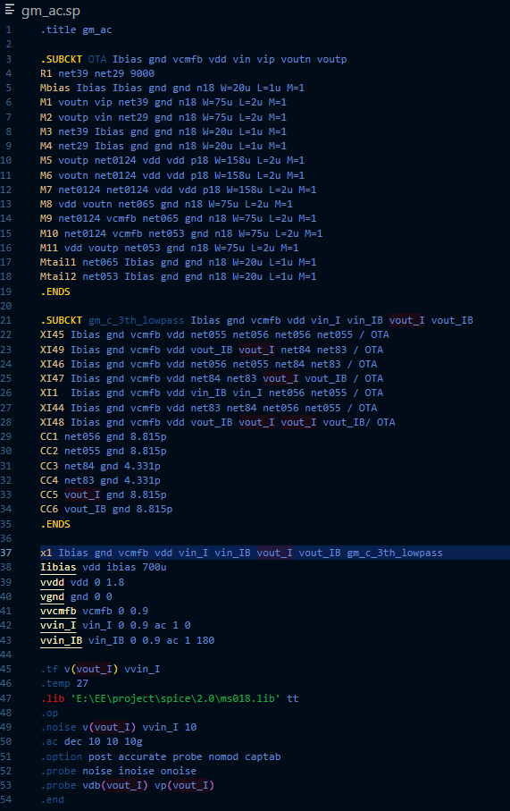
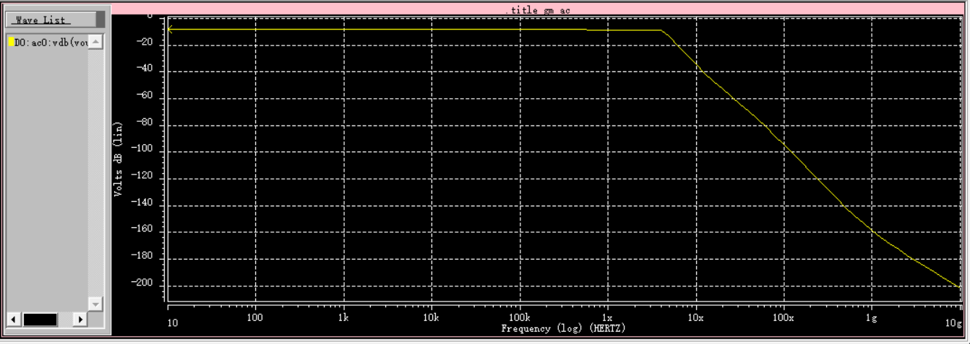
低通仿真

Slide 28
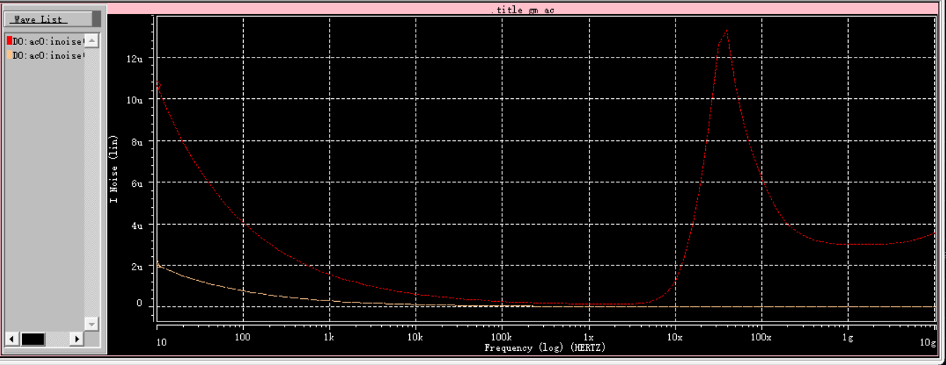
通带内增益约为-8dB，带内增益平摊。
-3dB 带宽约为 4MHz。
而在 4MHz 时，
等效输入噪声为
等效输出噪声为

Slide 29
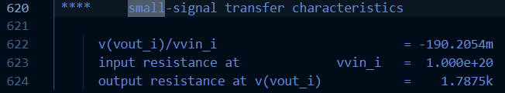
单边增益为-190m，输入阻抗 1e20，输出阻抗为 1.7875k。
后续会进行滤波器FFT仿真验证精度

Slide 30
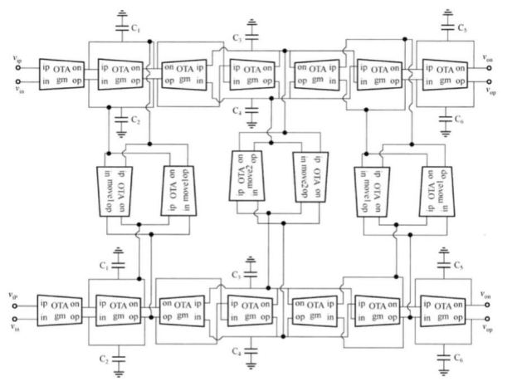
复数滤波器设计仿真
在完成低通滤波器的基础上，只需要在每个移频电容和电感处加入移频单元即可完成复数滤波器。

Slide 31
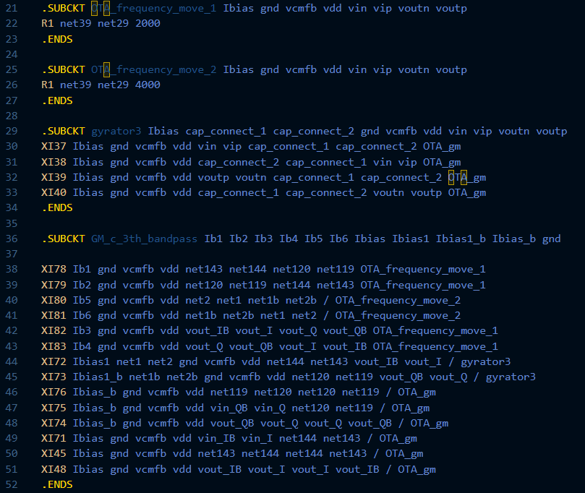
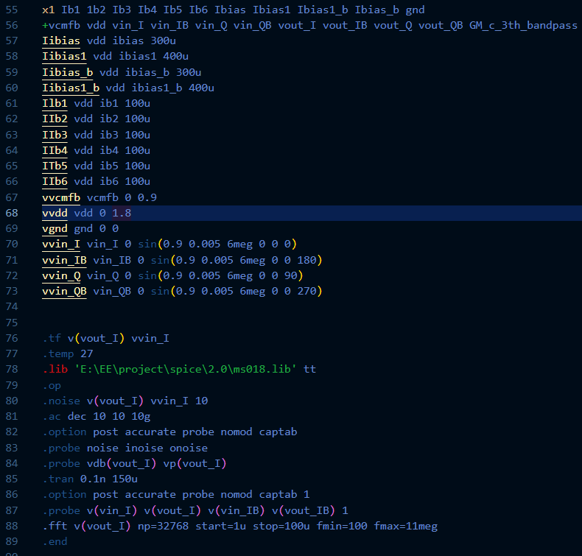

Slide 32
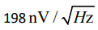
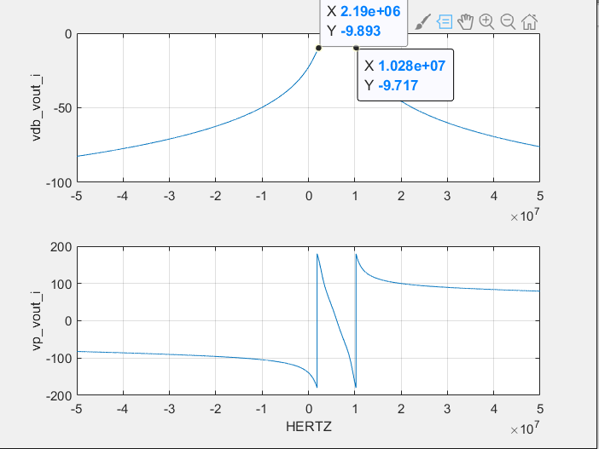
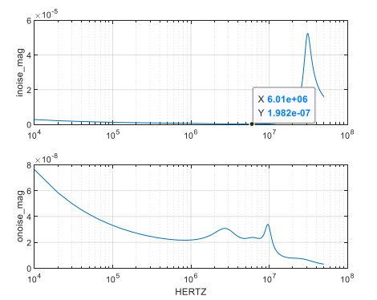
复数滤波器-3dB 带宽为 ：
2.2MHz-10.2MHz，
理论上，中心频率被移频到了6MHz 处，
等效输入噪声为 ：

Slide 33
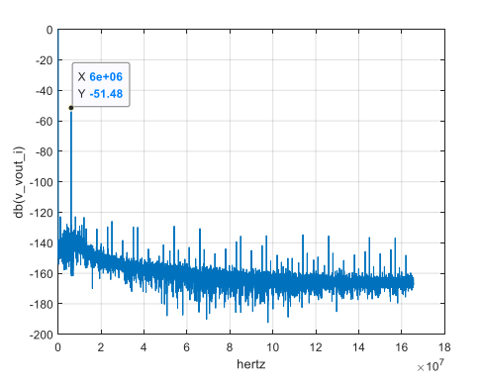
其带内信号频谱为-51.5dB，底噪 约为-130dB，动态范围约为 80dB

Slide 34
问题与总结
ADS无汉化，上手并不容易；
参考书目与网上资料并不是100%正确，例如蒋学长的ADS仿真中，G5不应该是24而是66，RF_pwr为-108；
SPICE仿真出图后，操作不熟练，读数据用cusor后不会消除，只能读一下删一下；
电路级仿真理解欠佳，更多的是照猫画虎；
原计划的预算增益仿真和瞬态信号仿真没有按时完成，会在报告里补上；
由于回家后阳性持续发烧头痛不解，导致耽误了不少时间。

Slide 35
恳请老师批评指正！
学生：李坤林

